Slide 1
Comment un ordinateur décide
qui produit l'électricité ?
D4 — Dispatch Économique dans un Réseau Électrique
Programmation par Contraintes · OR-Tools CP-SAT · EPITA 2026
Problème industriel : comment alimenter la France au meilleur prix ?
Approche : programmation par contraintes (CP-SAT, Google OR-Tools)
3 niveaux de complexité : instantané → journée → incertitude

Slide 2
Ce que nous allons va voir
01
Le problème concret
Qui produit quoi ? Pourquoi c'est dur ?
02
Les 3 niveaux
Du plus simple au plus réaliste
03
Comment on modélise
Traduire la physique en maths que l'ordi comprend
04
L'astuce des coûts
Pourquoi une courbe courbée pose problème
05
Les contraintes de temps
Un groupe électrogène ne s'allume pas en 1 seconde
06
Incertitude & vent
Que faire quand on ne sait pas combien soufflera le vent ?
07
Résultats & conclusion
Ce qu'on a obtenu, ce qu'on a appris

Slide 3
01 · LE PROBLÈME
Imaginez : vous gérez l'électricité de toute la France
Analogie
C'est comme gérer un restaurant avec 5 cuisiniers de coût horaire différent. Vous devez servir exactement ce que les clients demandent, ni plus, ni moins, au prix le plus bas possible, sans dépasser la capacité de chaque cuisinier.
Ce qu'on nous donne
Ce qu'on doit décider
Carte du réseau : villes (bus) et lignes électriques
Pour chaque centrale : puissance min et max, coût par MWh
Demande à satisfaire dans chaque ville (en MW)
Réserve obligatoire : 10% de capacité toujours disponible
→ pour absorber une panne imprévue
Quelle puissance produit chaque centrale ? (en MW)
Quelle centrale allume-t-on ou éteint-on ?
Quel est le flux d'électricité sur chaque ligne ?
Objectif : minimiser le coût total en euros
tout en respectant les lois physiques du réseau
En réalité : RTE France dispatche ~500 TWh/an. Gagner 1% d'efficacité = économiser des centaines de millions d'euros.

Slide 4
01 · POURQUOI C'EST DIFFICILE ?
Pas de solution évidente : 4 raisons
1
Les coûts ne sont pas linéaires
Plus une centrale produit, plus le coût marginal augmente (courbe quadratique). On ne peut pas juste choisir "la moins chère" : le prix dépend de la quantité.
2
Le réseau a des contraintes physiques
Chaque ligne a une capacité maximale. Si une ligne est saturée, l'électricité doit passer par un chemin plus long, ce qui peut forcer une centrale plus chère.
3
Les générateurs ne répondent pas instantanément
Une centrale à charbon ne s'allume pas en 1 heure. Elle doit respecter des durées minimales d'allumage et d'arrêt, et des vitesses de montée en puissance.
4
L'avenir est incertain
Un parc éolien ne produit que si le vent souffle. On doit planifier à l'avance sans savoir exactement combien de vent il y aura demain.

Slide 5
02 · LES 3 NIVEAUX
On résout 3 versions du problème, du plus simple au plus réaliste
ED
Economic Dispatch
UC
Unit Commitment
SUC
Stochastic UC
Niveau 1 - Snapshot
Niveau 2 - Planning 24h
Niveau 3 - Avec incertitude
Question : si tout le monde est allumé,
quelle puissance allouer à chaque centrale
pour satisfaire la demande MAINTENANT ?
Question : pour chaque heure de demain,
quelle centrale allumer/éteindre ?
Et à quelle puissance ?
Question : même chose, mais on ne sait
pas exactement combien produira
l'éolien/solaire demain.
• 1 seul instant dans le temps
• Décision : puissance de chaque centrale
• Contraintes : physique du réseau + réserve
• Horizon : 24 heures (1 variable par heure)
• Décision : ON/OFF + puissance à chaque heure
• Nouvelles contraintes : temps minimum allumé/éteint, vitesses de montée
• Décision en 2 temps : planifier sans savoir, puis ajuster
• On simule 4 à 8 futurs possibles (scénarios)
• Minimiser le coût MOYEN sur tous les scénarios
→
→
Analogie
Analogie
Analogie
Comme décider quels cuisiniers travaillent
ce midi, sans penser à demain.
Comme planifier les équipes d'une semaine :
on ne peut pas appeler quelqu'un 1h à la fois.
Comme planifier avec Météo France :
on anticipe plusieurs cas de figure.

Slide 6
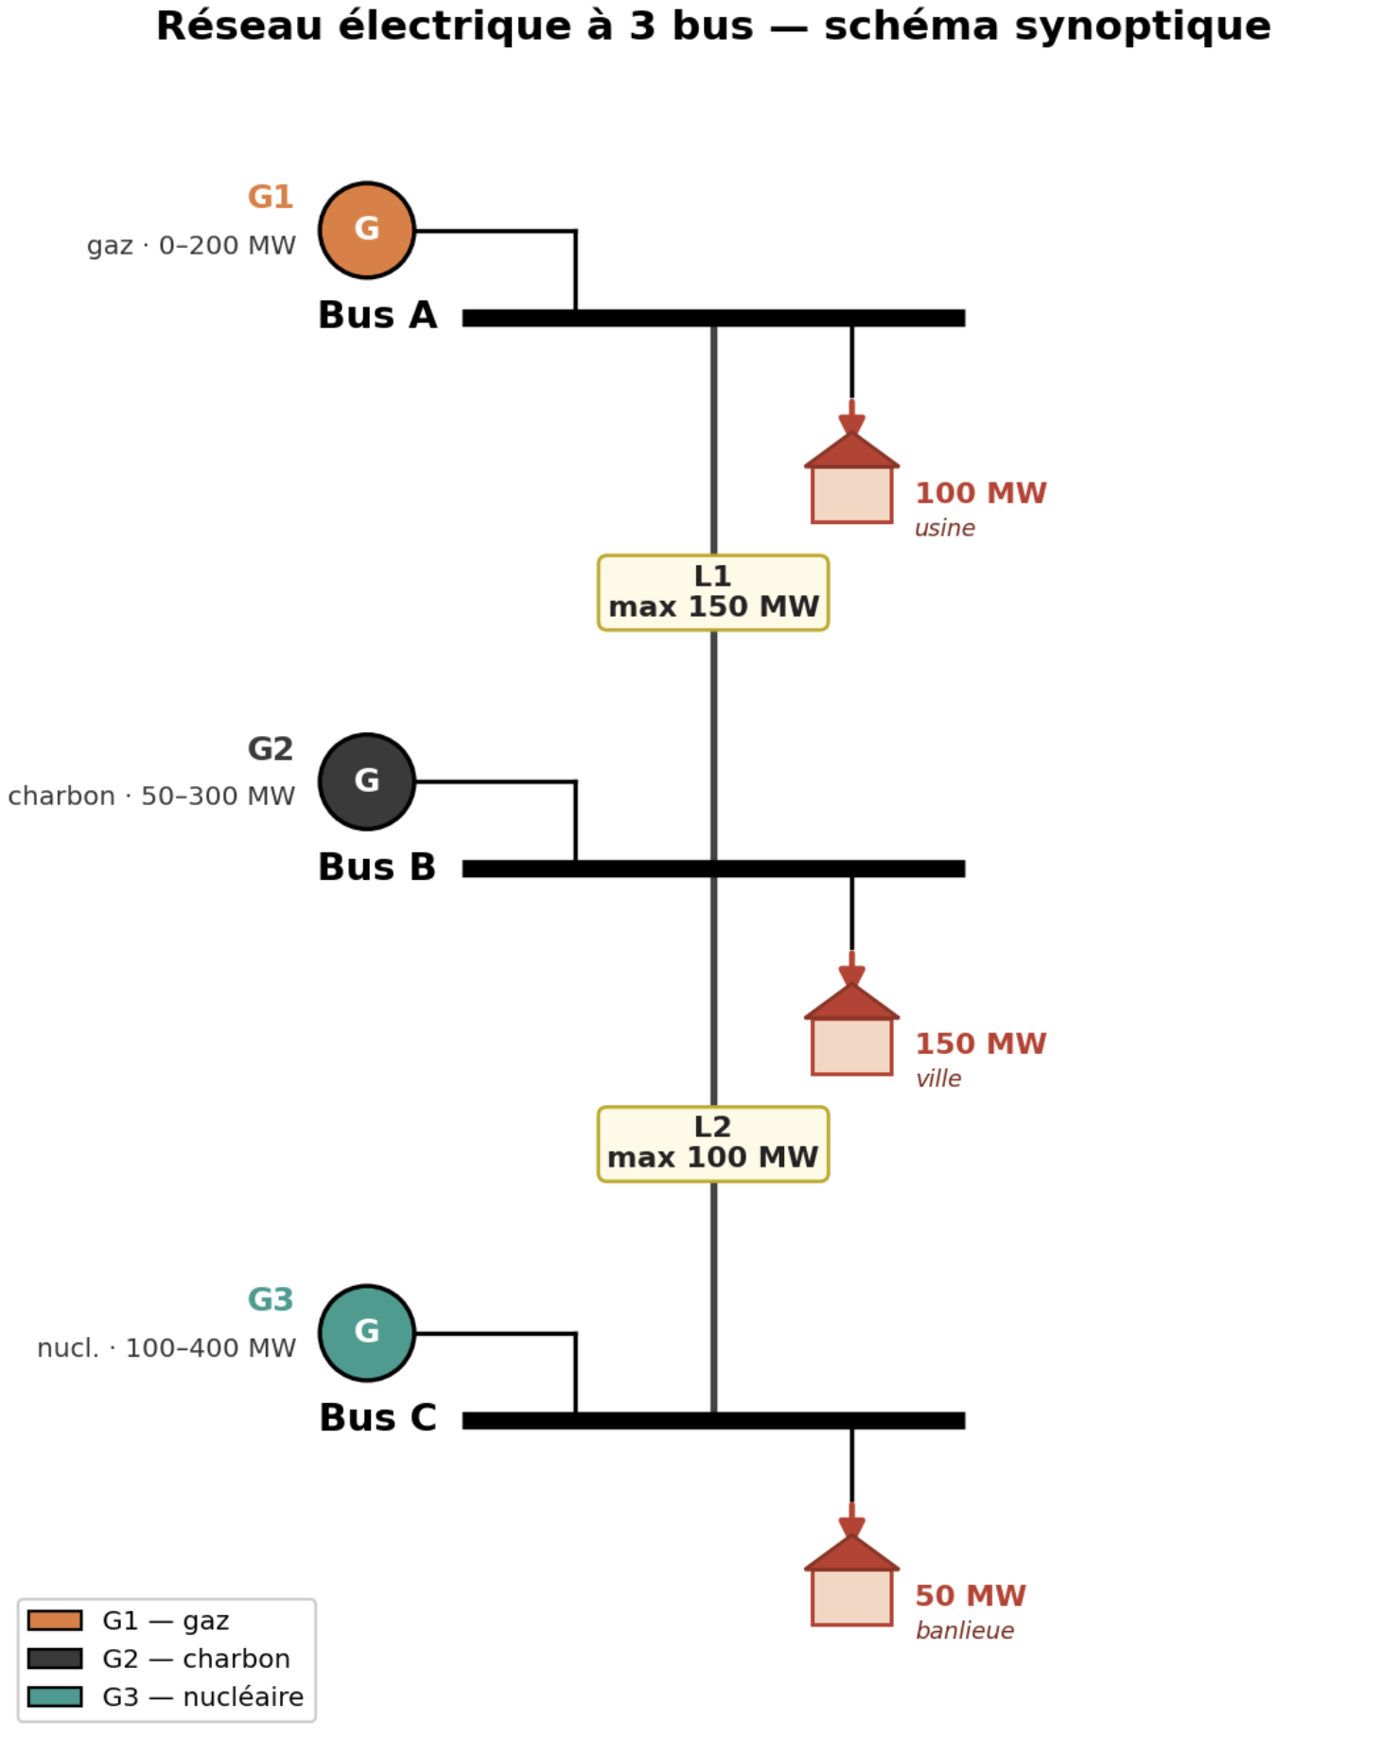
03 · MODÉLISATION DU RÉSEAU
Traduire la physique électrique en variables que le solveur comprend
Les briques du modèle
Bus (nœud)
= une ville ou une centrale. A une charge (demande) en MW. C'est le point d'équilibre : ce qui entre = ce qui sort.
Ligne électrique
= un câble entre deux bus. A une capacité maximale en MW. L'électricité peut circuler dans les deux sens.
Générateur
= une centrale. A une puissance min/max et un coût (en $/MWh). Elle est soit ON (produit entre p_min et p_max), soit OFF.
Variable ON/OFF : u[g] ∈ {0, 1}
C'est la variable binaire CP-SAT : 1 = la centrale tourne, 0 = elle est éteinte. Quand u=0, la puissance est forcée à 0.

Slide 7
03 · CONTRAINTES PHYSIQUES
Les règles que le solveur DOIT respecter
Équilibre à chaque nœud (la règle fondamentale)
production_locale + flux_entrants = consommation + flux_sortants
Tout ce qui entre dans un bus = tout ce qui en sort. Toujours. À chaque instant.
Si une ville consomme 200 MW, les centrales locales + les lignes doivent fournir exactement 200 MW. Pas 199, pas 201.
Capacité des lignes (pas de surcharge)
|flux sur la ligne L| ≤ capacité_max(L)
Chaque câble a une capacité max. On ne peut pas y faire passer plus.
Comme une autoroute : si elle est pleine, les voitures (l'électricité) doivent prendre une déviation.
Plage de fonctionnement (une centrale ne peut pas produire n'importe quoi)
u[g] × p_min ≤ P[g] ≤ u[g] × p_max
Quand une centrale est allumée, elle produit au minimum p_min (pas rentable en dessous).
Quand u=0 (éteinte) : P[g] = 0. Quand u=1 (allumée) : P[g] entre p_min et p_max.
Réserve tournante (marge de sécurité obligatoire)
somme( p_max[g] × u[g] − P[g] ) ≥ 10% de la demande totale
On doit garder 10% de capacité libre pour réagir en cas de panne imprévue.
Analogue à garder 10% de batterie sur son téléphone : on ne sait jamais.

Slide 8
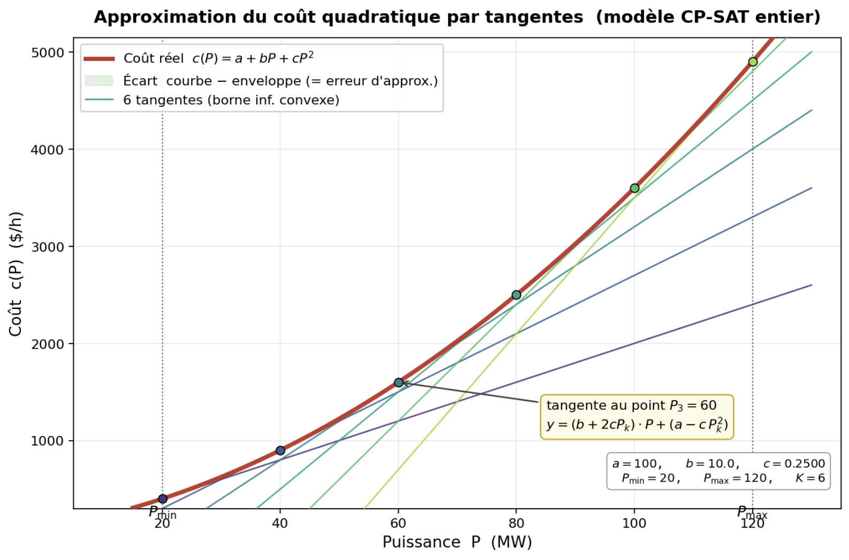
03 · L'ASTUCE DES COÛTS
Problème : les coûts sont courbés. Solution : on les aplatit.
Le problème
Le coût d'une centrale est quadratique : Coût = a + b×P + c×P² (plus on produit, plus ça coûte vite). Or CP-SAT ne sait optimiser que des fonctions LINÉAIRES (droites). Problème.
La solution : approximation par morceaux (PWL)
On remplace la courbe par 6 droites tangentes qui l'approchent par le bas. Le solveur minimise alors l'enveloppe de ces droites — résultat identique à < 1% près.
Comment ça marche concrètement ?
On calcule 6 droites tangentes à la courbe quadratique
Pour chaque droite k : coût ≥ slope_k × P + intercept_k
CP-SAT minimise le coût → il choisit naturellement
la droite la plus basse = la meilleure approximation
Résultat : erreur < 1% sur toute la plage de puissance
Avantage : 6 contraintes linéaires seulement par centrale
→ le solveur reste rapide même avec beaucoup de centrales

Slide 9
04 · PLANIFICATION SUR 24H
Un générateur thermique, ça ne s'allume pas comme une ampoule
Durée minimale allumée (min up-time)
Si su[g,t]=1 (démarrage), alors u[g,t'] = 1 pour t' ∈ [t, t+min_up-1]
Une centrale à charbon qu'on vient d'allumer doit rester ON au moins 4 heures. On ne peut pas l'éteindre à la moindre baisse de demande.
Ex : Si on démarre à t=8h : on doit rester ON jusqu'à t=12h minimum.
Durée minimale éteinte (min down-time)
Si sd[g,t]=1 (arrêt), alors u[g,t'] = 0 pour t' ∈ [t, t+min_down-1]
Après avoir éteint une centrale, on ne peut pas la rallumer tout de suite. Les turbines doivent refroidir — délai typique : 2 à 6 heures.
Ex : Si on éteint à t=14h et min_down=3h : ne peut redémarrer qu'à t=17h au plus tôt.
Rampe de puissance (montée/descente progressive)
P[g,t] − P[g,t-1] ≤ ramp_up (montée)
Une centrale ne peut pas passer de 100 MW à 400 MW en 1 heure. Elle monte et descend progressivement, avec une vitesse max (ramp_up/ramp_down).
Ex : Centrale au charbon : +50 MW max par heure. Turbine gaz : +150 MW/h.
Liaison état / transitions
u[g,t] − u[g,t−1] = su[g,t] − sd[g,t]
On suit précisément chaque démarrage et arrêt : su[g,t]=1 si on passe de OFF à ON, sd[g,t]=1 si on passe de ON à OFF. Ces indicateurs déclenchent des coûts supplémentaires.
Ex : Démarrer une centrale coûte ~2 000 $ (usure, fuel d'allumage). Arrêt : ~500 $.

Slide 10
05 · GÉRER L'INCERTITUDE
Et si on ne sait pas combien soufflera le vent demain ?
Le défi des renouvelables : la production éolienne/solaire est imprévisible.
Si on planifie pour un vent fort et qu'il ne vient pas : pénurie. Si on planifie pour du calme et que c'est tempête : gaspillage.
Notre approche : décision en 2 étapes (Two-Stage Stochastic Programming)
Étape 1 — La veille (avant de savoir)
Étape 2 — En temps réel (après réalisation)
On décide quel groupe allumer/éteindre pour demain. Cette décision est commune à tous les futurs possibles. On engage les centrales thermiques à l'avance.
On connaît le vent réel. On redispatche les centrales disponibles. On peut délester (privation) ou écrêter (jeter du vent) si nécessaire.
→
vent
réel
Variables : u[g,t], su[g,t], sd[g,t] (partagées entre scénarios)
Variables : p[g,t,s], flow[l,t,s] (une par scénario s)
Comment on simule l'incertitude ?
Ce qu'on observe sur notre réseau test
On génère 4 à 8 'futurs possibles' (scénarios)
Chaque scénario = une courbe de production éolienne/solaire
Générés par un processus AR(1) : les erreurs de prévision
sont corrélées dans le temps (ρ=0.7 → vent persistant)
Proba uniforme = chaque scénario compte pareil
On minimise la MOYENNE des coûts sur tous les scénarios
Coût si on ignore l'incertitude : ~67 500 $
Coût avec planification robuste : ~69 200 $
Surcoût de la prudence : +1 700 $ (+2,5%)
→ Ce surcoût évite les délestages imprévus
Délestage observé : 0 MW (réserve suffisante)
Écrêtage max : ~15 MW/h (surplus solaire en milieu de journée)

Slide 11
06 · RÉSULTATS
Ce que le solveur obtient concrètement
Réseau
Problème
Coût obtenu
Temps
Qualité
3 bus
ED
~2 500 $/h
< 1 s
OPTIMAL garanti
6 bus
ED
~3 100 $/h
5 s
OPTIMAL
6 bus
ED + congestion
~5 800 $/h
10 s
+87% — lignes saturées
14 bus
ED
~2 400 $/h
15 s
OPTIMAL
6 bus
UC 24h
~65 000 $
20–40 s
Gap < 2%
14 bus
UC 24h
~70 000 $
30–60 s
Gap < 2%
6 bus
SUC 8 scén
~69 200 $
45–90 s
Gap < 2%
Leçons clés :
La congestion coûte très cher : une seule ligne saturée peut doubler le coût total (l'électricité doit faire un grand détour via des centrales coûteuses).
Les contraintes temporelles sont contraignantes : sans elles, le solveur ferait allumer/éteindre les centrales toutes les heures — irréaliste et trop optimiste.
Planifier avec incertitude coûte ~2.5% de plus, mais évite les pannes et pénuries.

Slide 12
06 · LE CODE
Comment c'est organisé : 5 fichiers, 1 notebook
instance.py
Le modèle de données
demo.ipynb — le notebook de démo
Définit Bus, Ligne, Générateur, Réseau. C'est le 'plan' que tous les solveurs utilisent.
9 sections interactives : ED → UC → SUC
Visualisations intégrées (graphes, heatmaps, flux réseau)
Lancer : jupyter notebook notebooks/demo.ipynb
Mode rapide CLI : py main.py --fast
↓ construit sur
dispatch_solver.py
Solveur ED
Construit le modèle CP-SAT pour 1 instant. Variables P[g], flow[l]. Appelle OR-Tools.
↓ construit sur
unit_commitment.py
Solveur UC
Étend ED sur 24h. Ajoute u[g,t], su, sd, min up/down, rampes.
3 réseaux de test
three_bus_toy
→ Validation rapide (< 1 s)
↓ construit sur
3 bus · 3 gén · ~300 MW
stochastic.py
Solveur SUC
Étend UC avec les scénarios. Variables par scénario. Objectif = coût espéré.
six_bus_congested
→ Test de congestion
6 bus · 7 lignes · 4 gén
scenarios.py
Générateur de scénarios
ieee14
→ Benchmark industriel (IEEE)
Processus AR(1) → 4-8 courbes de vent/soleil.
14 bus · 20 lignes · 5 gén

Slide 13
CONCLUSION
Ce que l’on retient
✓
Un vrai problème industriel
Le dispatch économique gère l'électricité de millions de foyers chaque jour. Gagner 1% = économies énormes. C'est le bon terrain pour la PPC.
✓
La programmation par contraintes, c'est adapté
CP-SAT (OR-Tools) gère naturellement les variables binaires (ON/OFF), les contraintes physiques, et optimise un objectif numérique. Tout en un.
✓
Les contraintes, c'est ce qui rend le problème réaliste
Sans min up-time, sans rampes, sans capacité de lignes : le problème est trivial. Ces contraintes capturent la vraie complexité du monde réel.
✓
L'incertitude, on peut la gérer
Le modèle stochastique à 2 étapes permet de planifier malgré l'incertitude. Surcoût : ~2.5%. Bénéfice : plus de pannes imprévues.
En bref : 3 solveurs imbriqués (ED → UC → SUC) · OR-Tools CP-SAT · < 2 min · gap < 2% · 3 réseaux validés

Slide 14
Questions ?
Merci pour votre attention
Démo live : jupyter notebook notebooks/demo.ipynb
Mode rapide : py main.py --fast
Documentation : README.md · DOCUMENTATION.md
Code source : src/ (dispatch_solver, unit_commitment, stochastic)

